Slide 1

Môn: Tự nhiên và Xã hội
Lớp 1

Slide 2

Trò chơi: Truyền tin

Slide 3

*Kết luận:
+ Việc nên làm để chăm sóc và bảo vệ vật nuôi: cho ăn uống đầy đủ, dọn rửa chuồng nuôi, tiêm vacxin phòng bệnh…
+ Việc không nên làm để chăm sóc và bảo vệ vật nuôi: bỏ đói, đánh đập vật nuôi,…

Slide 4
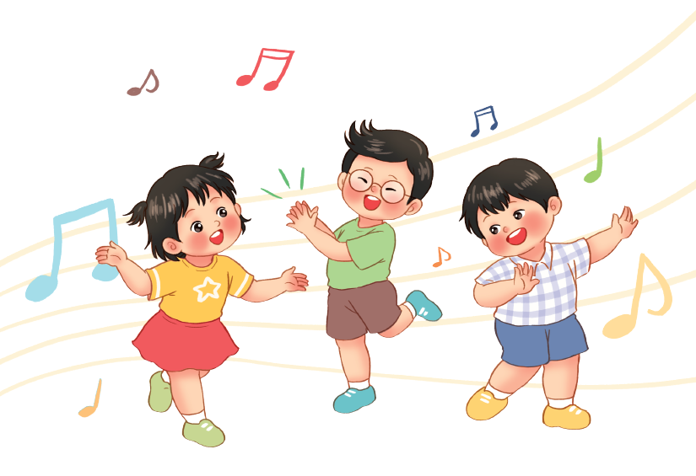
Bài hát:
“Một con vịt”
Notes:
Cop nguồn: https://www.youtube.com/watch?v=-SvwlwYlKrw

Slide 5

Tự nhiên và Xã hội:
Chăm sóc và bảo vệ vật nuôi (tiết 2)

Slide 6

KHÁM PHÁ

Slide 7

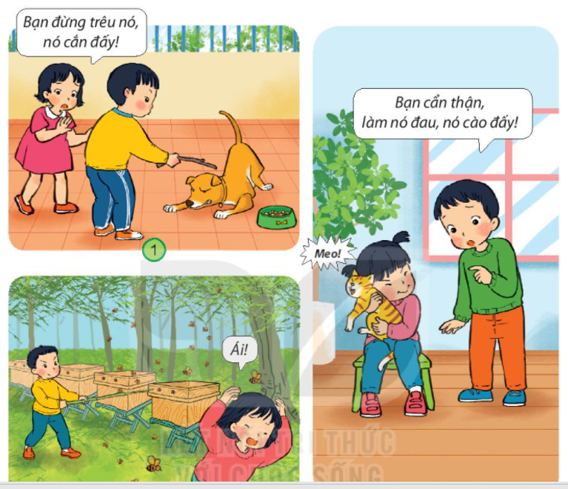
Điều gì có thể xảy ra với các bạn trong hình?

Slide 11
Khi tiếp xúc với vật nuôi cần lưu ý điều gì?

Slide 12
- Khi tiếp xúc với vật nuôi cần lưu ý:
+ Không trêu chọc, đánh đập con vật.
+Âu yếm, vuốt ve không làm đau con vật.
+ Không chọc phá thùng nuôi ong.
* Rửa tay sạch sẽ sau khi tiếp xúc với vật nuôi.

Slide 13

Cần làm gì khi bị chó, mèo cắn ?

Slide 14
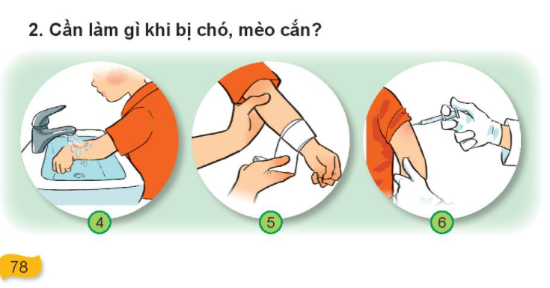
Bước 1.Rửa vết thương.
Bước 2.Băng vết thương.
Bước 3.Đi gặp bác sĩ để tiêm phòng.

Slide 15
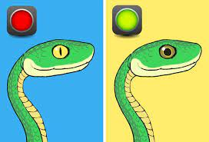
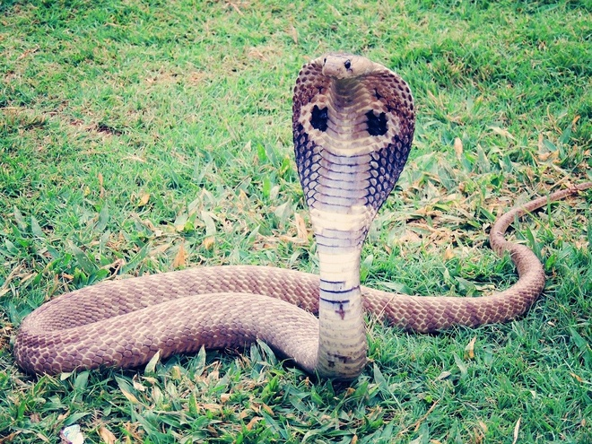


Slide 16


Slide 17
x
Những việc em cần làm để đảm bảo an toàn khi tiếp xúc với các con vật.

Slide 18
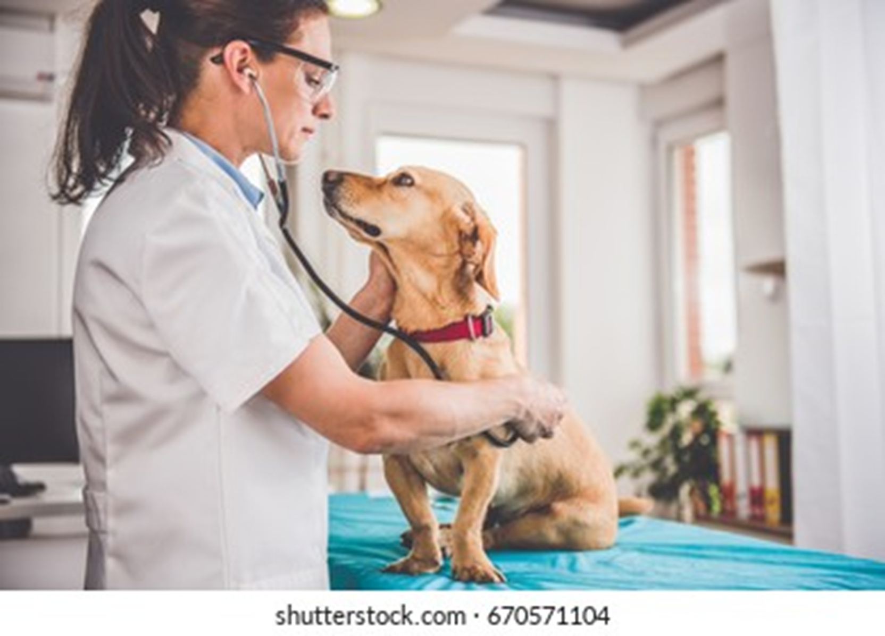
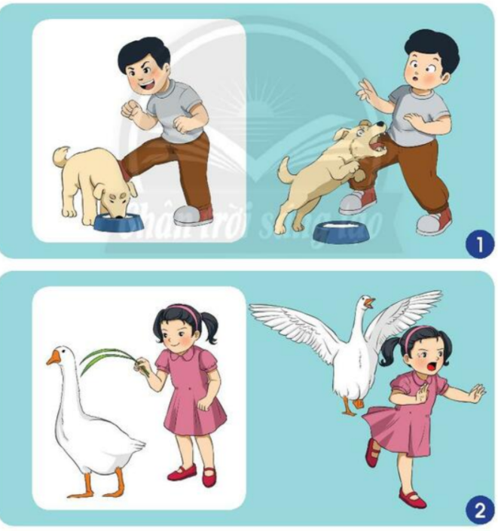
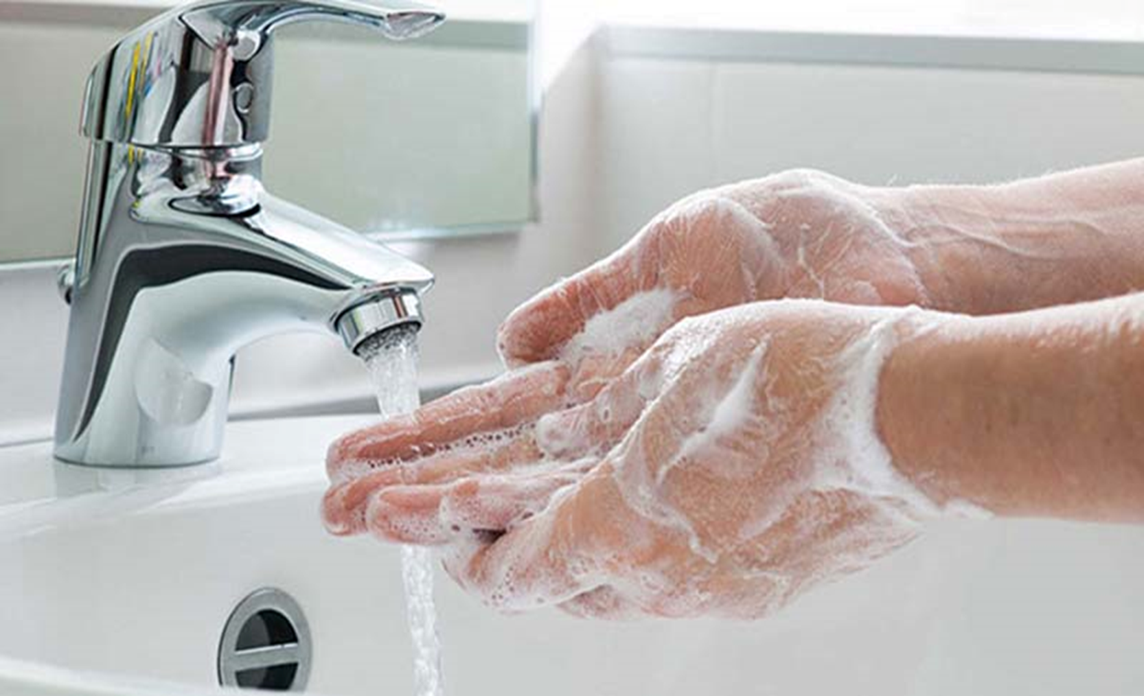

Slide 19

- Không lại gần hoặc chạm vào vật nuôi đang ăn.
Không trêu chọc, đánh đập vật nuôi.
- Giữ vật nuôi sạch sẽ và đi khám thú y thường xuyên.
- Rửa tay sau khi tiếp xúc với vật nuôi.

Slide 20


Slide 21
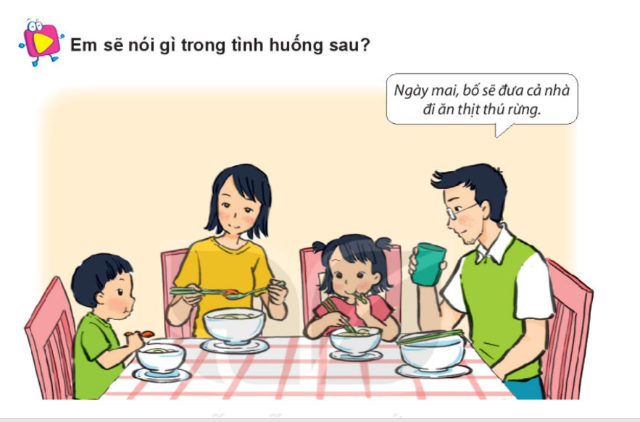

Slide 22
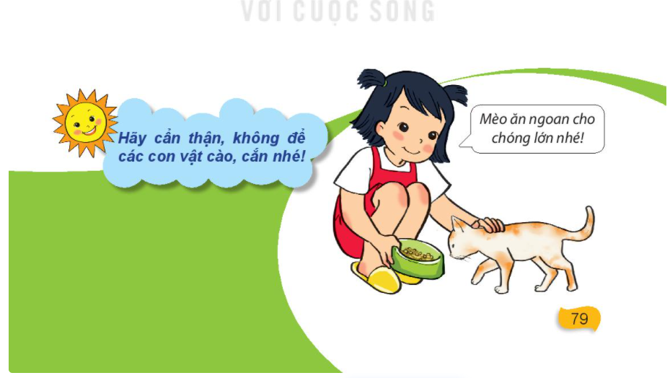

Slide 23






